Slide 1
单元测试
单元测试概论
覆盖率
隔离框架
实施
Demo

Slide 2
单元测试概论

Slide 3
什么是单元测试（优秀单元测试的特性）
自动化的，可重复执行
很容易实现（几分钟内写出一个基本的测试）
第二天还有意义（很久以后，仍然能够运行并得到结果）
任何人都能一键运行
运行速度很快（几分钟跑完所有的测试）
结果是稳定的（多次运行一个测试，结果是一样的）
完全控制被测试的单元
完全隔离（独立于其它测试的运行）
如果失败，很容易发现问题，并定位问题

Slide 4
单元测试的范围
测试什么
业务逻辑
界面逻辑
不测试什么
UI界面
外部服务
数据库
I/O存储

Slide 5
单元测试运行器
测试运行器名称 | 特性 | 备注
MSTest运行器 | 集成在VS中，提供覆盖率等功能。通过安装适配器，可支持其它API编写的测试，如Nunit和xUnit.net. | 依赖Visual Studio,不能单独运行。 速度慢。
TestDriven.NET | 支持现有的几乎所有.NET测试API 安装包非常小，安装简单，界面极简。 运行速度很快。 | 商用。个人免费。
ReSharper | 与VS集成较好 支持现有的大部分.NET测试API | 商用。界面较繁。
NUnit GUI运行器 | 免费，开源，独立运行，不与VS集成。 | 粗糙，几乎无人使用。
Typemock Isolator | 编译时运行测试，并显示覆盖率。 | 套件的一部分。不太稳定，建议关闭。
NCrunch | 后台运行。 代码修改后自动运行。 支持覆盖检查。 | 商用。配置较多。
ContinuousTests | 免费，功能类似Ncrunch. | 开发已停止。

Slide 6
常用.NET测试API
测试API | 特点 | 备注
MsTestAPI | VS自带工具，提供类似Nunit的功能 | 1，不易扩展； 2，缺少Assert.Throws
NUnit | 开源，易扩展
Xunit.net | 开源，极简，健壮；致力于回归基础，提供比其他框架更少而不是更多的功能。非常容易扩展。
FluentAssertions | 断言辅助API | 可以在MSTest中实现类似Assert.Throws功能

Slide 7
MSTest、xUnit.net 属性对照表
MSTest | xUnit.net | Comments
[TestMethod] | [Fact] | Marks a test method.
[TestClass] | n/a
[ExpectedException] | Assert.Throws | xUnit.net has done away with the ExpectedException attribute in favor of Assert.Throws.
[TestInitialize] | Constructor | We believe that use of [SetUp]is generally bad. However, you can implement a parameterless constructor as a direct replacement.
[TestCleanup] | IDisposable.Dispose | We believe that use of[TearDown] is generally bad. However, you can implementIDisposable.Dispose as a direct replacement.
[ClassInitialize] | IUseFixture<T> | To get per-fixture setup, implement IUseFixture<T> on your test class.
[TestCategory] | Trait
[Ignore] | [Fact(Skip="reason")]
[Timeout] | [Fact(Timeout=n)]

Slide 8
MSTest | xUnit.net
AreEqual | Equal
AreNotEqual | NotEqual
AreNotSame | NotSame
AreSame | Same
Contains | Contains
DoesNotContain | DoesNotContain
n/a | DoesNotThrow
Fail | n/a
Inconclusive | n/a
n/a | InRange
n/a | IsAssignableFrom
n/a | Empty
IsFalse | False
IsInstanceOfType | IsType
n/a | NotEmpty
IsNotInstanceOfType | IsNotType
IsNotNull | NotNull
IsNull | Null
IsTrue | True
n/a | NotInRange
n/a | Throws
MSTest、xUnit.net 断言对照表

Slide 9
单元测试的命名
测试类的命名
被测试类的名称+”Test”
如：当被测试类名为Math时，测试类命名为MathTest
测试方法的命名(三段式)
被测试方法+场景+预期结果
如：IsValidFileName_BadExtension_ReturnFalse

Slide 10
单元测试的基本组成
单元测试
准备
操作
断言

Slide 11
示例Demo
Setup和teardown(不推荐）
异常处理
忽略测试
参数化测试

Slide 12
如何测试非公有方法
如果一个私有方法值得测试，那么也许它应该设为公共的、静态的、或者至少是内部的，并且定义使用它的公共契约。有时候，把这个方法放在另一个类里会使设计更加干净。
使方法成为公共方法
如果你想要测试一个方法，可能就说明这个方法对其调用者有某种已知的行为或者契约。
把方法抽取到新类
如果一个方法包含很多独立的逻辑，或者它使用的类状态只和这个方法有关，把这个方法抽取到一个具有特定功能的新类也许会更好。
使方法成为静态方法
如果一个方法不使用所在类的任何变量，可使成其成为静态方法。
使方法成为内部方法（不推荐）
将方法设成内部方法
在AssemblyInfo.cs中使用internalsVisibleTo特性

Slide 13
隔离框架

Slide 14
隔离依赖的前提——接缝
接缝是代码中可以插入外部功能的地方。
添加接缝的方式
添加一个构造函数参数（推荐）
添加一个可设置的公共属性
把一个方法改成虚拟方法
添加一个外部可访问的委托

Slide 15
依赖注入——在被测试单元中注入伪对象
隔离框架
伪对象包括桩对象和模拟对象两种。
桩对象——模拟返回值 (>95%)
Demo
模拟对象——模拟交互 (<5%,不常用)
Demo

Slide 16
什么是隔离框架
隔离框架是一套可编程的API，使用这套API创建伪对象比手工编写容易得多，快得多，而且简洁得多。
优势：
更容易验证参数
更容易验证方法的多次调用
更容易创建伪对象

Slide 17
常用隔离框架及示例
分类 | 隔离框架 | 特点 | 备注
受限框架 | Moq | 开源，易学。非常依赖.NET的功能，如Lambda表达式和扩展方法。
 | Rhino Mocks |  | 开发工作已停止。
 | NSubstitute
 | FakeItEasy
不受限框架（基于探查器） | Typemock Isolator |  | 商用，有受限的免费版本。
 | JustMock |  | 较新，商用，有受限的免费版本。是Typemock的竞争者。
 | Microsoft Moles | 可集成到VS，支持VS2010-。 | 免费
 | Microsoft Fakes | VS2012+自带（非Express版本）。 | 限制只能使用MSTest测试框架。
Demo

Slide 18
2012-08

Slide 19
衡量单元测试的标准----覆盖率

Slide 20
本地覆盖率
Visual Studio 集成
Demo

Slide 21
覆盖率的自动构建
使用自动构建平台
集成源码管理
编译
执行单元测试
生成覆盖率报表
展示覆盖率

Slide 22
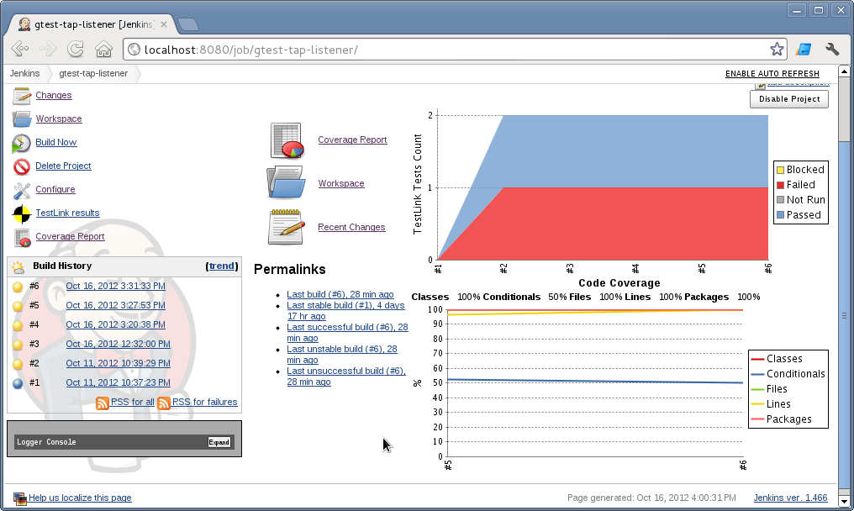

Slide 23
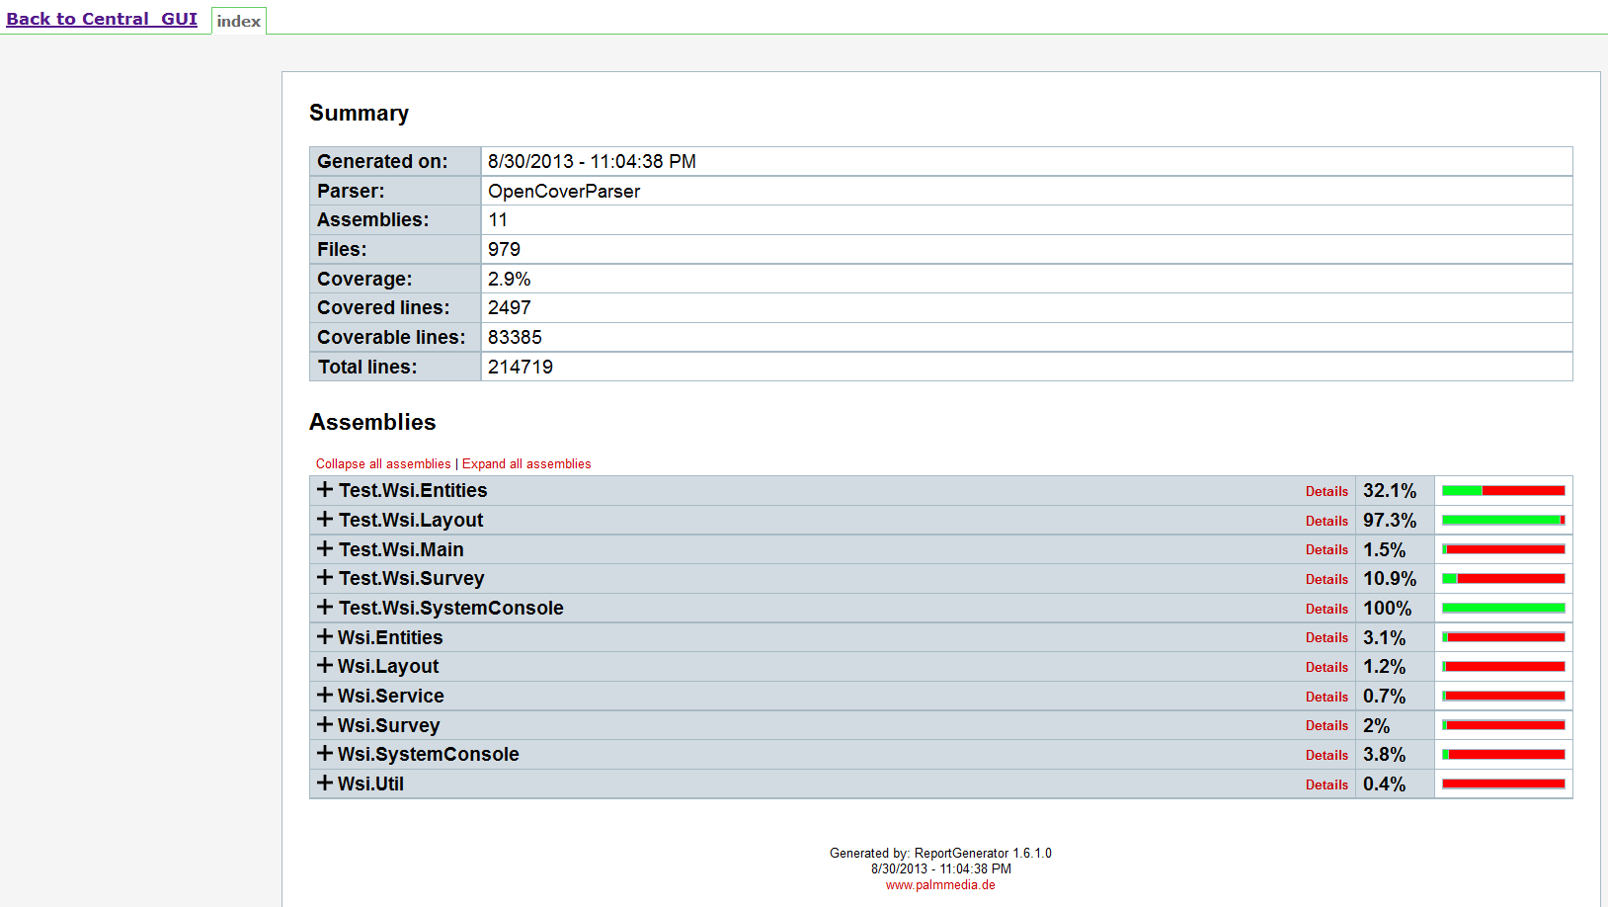

Slide 24
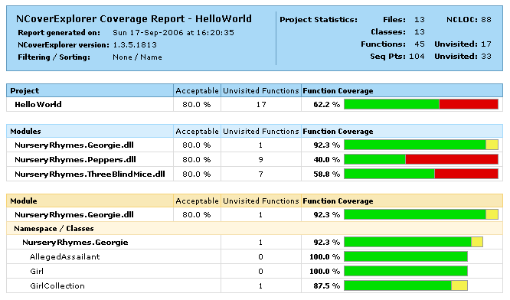

Slide 25
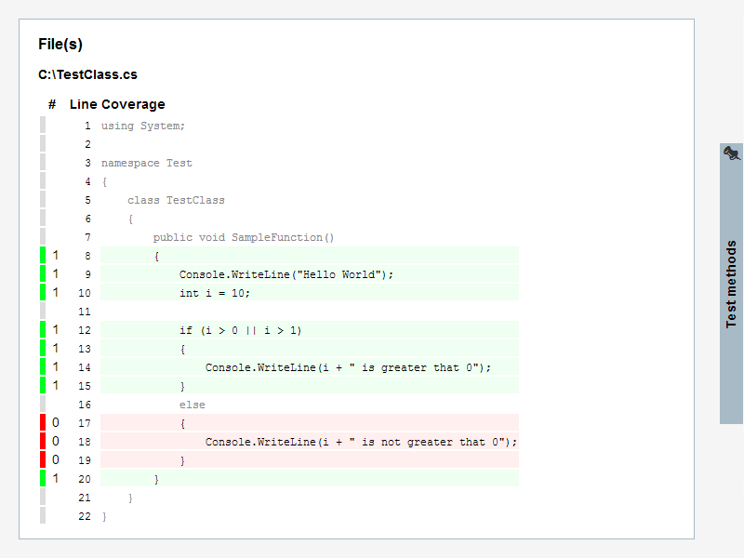

Slide 26
提高单元测试覆盖率
切入点 | 方法 | 备注
架构 | UI与逻辑分离 | MVC > WebForm
 | 使用IoC容器 | Unity , Autofac
 | 将外部依赖放在单独的项目中
代码 | 避免方法过大，功能过杂
 | 代码风格统一

Slide 27
覆盖率的漏洞
无法保证质量
不使用断言
使用try…catch…
解决方法
代码评审

Slide 28
实 施

Slide 29
单元测试会给现有流程增加多少时间
阶段 | 不进行单元测试的团队 | 进行单元测试的团队
实施（编码） | 7天 | 14天
集成 | 7天 | 2天
测试和缺陷修复 | 测试，3天 | 测试，3天
 | 修复缺陷，3天 | 修复缺陷，1天
 | 测试，3天 | 测试，1天
 | 修复缺陷，2天 | 修复缺陷，1天
 | 测试，1天 | 测试，1天
 | 总计：12天 | 总计：7天
整体交付时间 | 26天 | 23天
客户发现的缺陷数 | 71 | 11

Slide 30
如何处理遗留代码
修改遗留代码时需要解决的问题
在众多工作中，从何处添加测试？哪里才是重点？
如果它本身没有测试，如何安全地重构代码？
有什么工具可以用于修改遗留代码？
从哪里开始添加单元测试
优先级因素
逻辑复杂程度--组件里的逻辑数量
使用Visual Studio的Anaylize工具
依赖等级——组件里依赖的个数

Slide 31
延伸
TDD
单元测试与集成测试
数据库测试
Web测试
UI测试(桌面)
线程相关的测试
验收测试

Slide 32
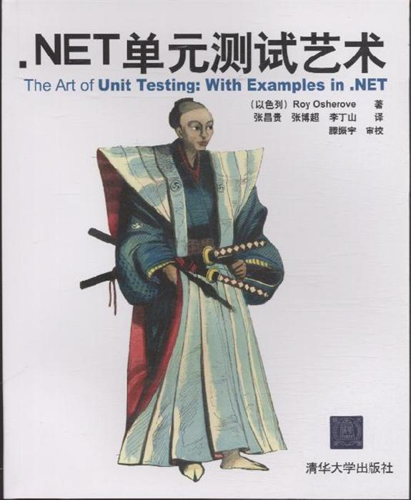
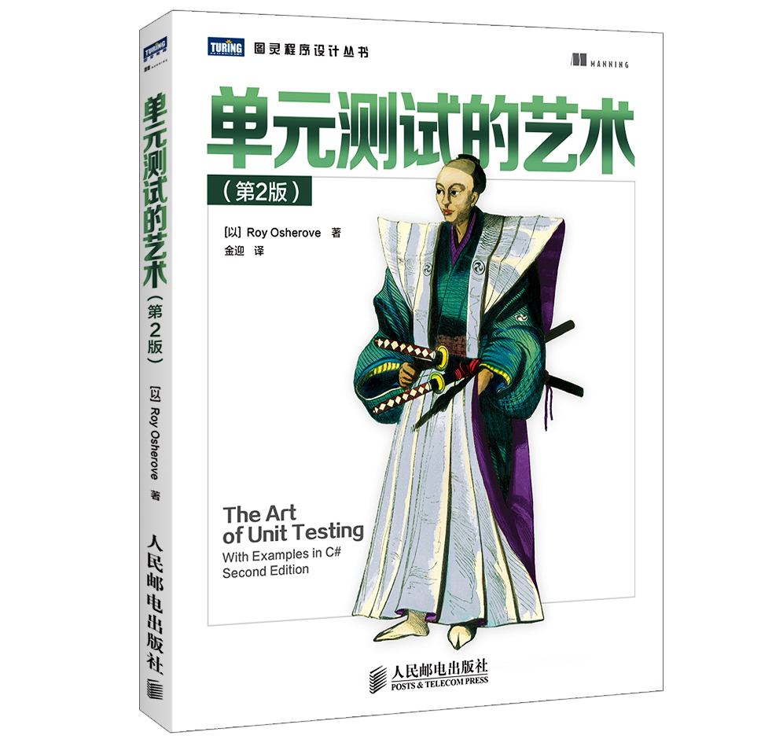
推荐资源

Slide 33
结 语
以正确的方式进行单元测试，是决定项目成败的关键，是决定代码维护性强弱的分水岭，是决定你加班到深夜两点还是准点下班回家晚餐的重要因素。

Slide 34
谢谢！

